Slide 1
03
그리디
당장 좋은 것만 선택하는 그리디
큰 수의 법칙
숫자 카드 게임
1이 될 때까지
02
[발표자: 20204387 임영선]
주요 알고리즘 이론과 실전 문제

Slide 2
1. 당장 좋은 것만 선택하는 그리디
그리디 알고리즘(탐욕법, Greedy Algorithm) 이란?
최적의 값을 구해야 하는 상황에서 사용되는 근시안적인 방법론으로 ‘각 단계에서 최적이라고 생각되는 것을 선택’ 해 나가는 방식으로 진행하여 최종적인 해답에 도달하는 알고리즘입니다.
이때, 항상 최적의 값을 보장하는 것이 아니라 최적의 값의 ‘근사한 값’을 목표로 하고 있습니다.
매 순간 가장 좋아 보이는 것을 선택하며, 현재의 선택이 나중에 미칠 영향에 대해서는 고려하지 않는다.

Slide 3
1. 당장 좋은 것만 선택하는 그리디
거스름 돈
카운터에서 일하는 점원이 손님에게 거슬러 줘야 할 돈이 N원일 때 거슬러 줘야 할 동전의 최소 개수를 구하라
거스름돈으로 사용할 500원, 100원, 50원, 10원짜리 동전이 무한히 존재한다.
-그리디 알고리즘 -> ＇가장 큰 화폐 단위부터‘ 돈을 거슬러 주기
- N원을 거슬러 줘야 할 때, 가장 먼저 500원으로 거슬러 줄 수 있는 만큼 거슬러 주고 그 다음 100원 50원 10원 순서로 거슬러 준다.

Slide 4
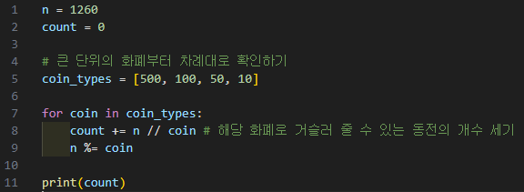
1. 당장 좋은 것만 선택하는 그리디
소스코드

Slide 5
2. 큰 수의 법칙
큰 수의 법칙 실전 문제
동빈이의 큰 수의 법칙 – 다양한 수로 이루어진 배열이 있을 때 주어진 수들을 M번 더하여 가장 큰 수를 만드는 법칙
단, 배열의 특정한 인덱스에 해당하는 수가 연속해서 K번을 초과하여 더해질 수 없는 것이 특징이다.
예) 2, 4, 5, 4, 6 으로 이루어진 배열이 있을 때 M이 8이고 K가 3일 때
M = 8
K = 3
6 + 6 + 6 +5 + 6 + 6 + 6 + 5
= 46
단, 서로 다은 인덱스에 해당하는 수가 같은 경우에도 서로 다른 것으로 간주
예) 3, 4, 3, 4, 3 M =7 K=2
4 +4 + 4+ 4+ 4+ 4+ 4 =28

Slide 6
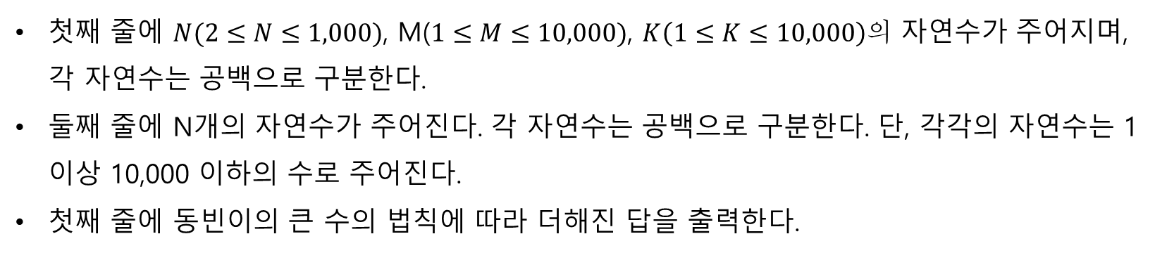
2. 큰 수의 법칙
큰 수의 법칙 실전 문제
입력 조건
첫째 줄에 $N(2≤N≤1,000)$, M($1≤M≤10,000)$, $K\left(1≤K≤10,000\right)의$ 자연수가 주어지며, 각 자연수는 공백으로 구분한다.
둘째 줄에 N개의 자연수가 주어진다. 각 자연수는 공백으로 구분한다. 단, 각각의 자연수는 1이상 10,000 이하의 수로 주어진다.
첫째 줄에 동빈이의 큰 수의 법칙에 따라 더해진 답을 출력한다.
출력 조건
첫째 줄에 동빈이의 큰 수의 법칙에 따라 더해진 답을 출력한다.
입력 예시
5 8 3
2 4 5 4 6
출력 예시
46

Slide 7
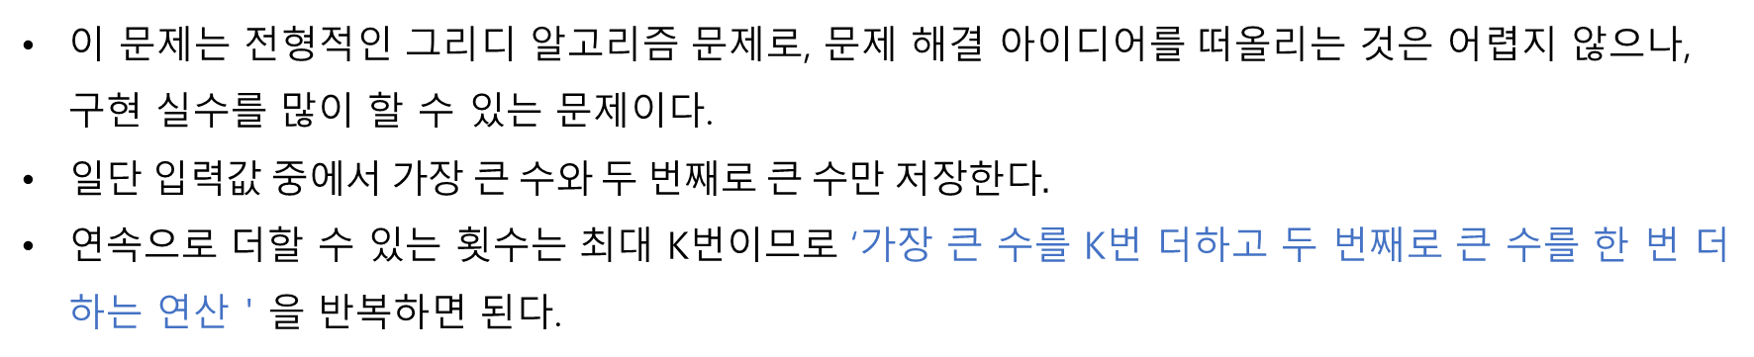
2. 큰 수의 법칙
큰 수의 법칙 실전 문제
문제 해설
이 문제는 전형적인 그리디 알고리즘 문제로, 문제 해결 아이디어를 떠올리는 것은 어렵지 않으나, 구현 실수를 많이 할 수 있는 문제이다.
$일단 입력값 중에서 가장 큰 수와 두 번째로 큰 수만 저장한다.$
연속으로 더할 수 있는 횟수는 최대 K번이므로 ‘가장 큰 수를 K번 더하고 두 번째로 큰 수를 한 번 더하는 연산＇을 반복하면 된다.

Slide 8
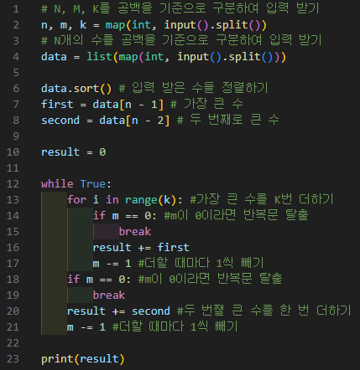
2. 큰 수의 법칙
큰 수의 법칙 실전 문제 – 단순하게 푸는 법
받은 수를 정렬하여 가장 큰 수와 두 번째 큰 수를 구하여 반복문 활용
5 8 3
2 4 5 4 6
46

Slide 9
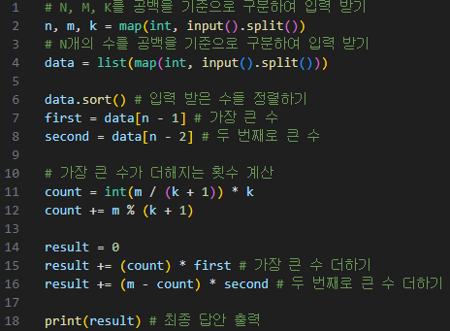
2. 큰 수의 법칙
큰 수의 법칙 실전 문제 – 시간 복잡도가 더 작은 방법
반복되는 수열
가장 큰 수 first와 second가 더해질 때는 특정한 수열 형태가 일정하게 반복된다.
위 문제에선 {6, 6, 6, 5}가 반복된다.
반복되는 수열의 길이 = (K+1) 이 된다.
따라서 M을(K+1)로 나눈 몫이 반복되는 횟수, 거기에 다시 K를 곱하면 가장 큰 수가 등장하는 횟수
나누어 떨어지지 않는 경우 나머지만큼 큰 수가 추가로 더해짐

Slide 10
3. 숫자 카드 게임
숫자 카드 게임 실전 문제
숫자가 쓰인 카드들이 N *M 형태로 놓여있다. 이때 N은 행의 개수, M은 열의 개수이다.
먼저 뽑고자 하는 카드가 포함되어 있는 행(N)을 선택한다.
선택한 행에 포함된 카드들 중 가장 숫자가 낮은 카드를 뽑는다.
행을 선택하고 해당 행의 가장 숫자가 낮은 카드를 뽑아서 최종적으로 가장 높은 숫자의 카드를 뽑아야 한다.
M
예) 3X3 형태의 카드들
3
1
2
첫 번째 행일 때 : 1
두 번째 행일 때 : 1 세 번째 행일 때 : 2
4
1
4
N
2
2
2

Slide 11
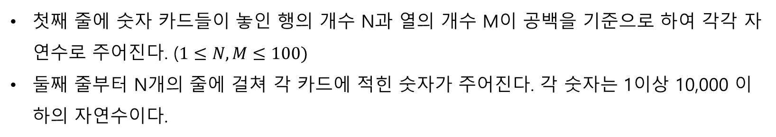
3. 숫자 카드 게임
숫자 카드 게임 실전 문제
입력 조건
첫째 줄에 숫자 카드들이 놓인 행의 개수 N과 열의 개수 M이 공백을 기준으로 하여 각각 자연수로 주어진다. ($1≤N,M≤100)$
둘째 줄부터 N개의 줄에 걸쳐 각 카드에 적힌 숫자가 주어진다. 각 숫자는 1이상 10,000 이하의 자연수이다.
출력 조건
첫째 줄에 게임의 룰에 맞게 선택한 카드에 적힌 숫자를 출력한다.
3 3
3 1 2
4 1 4
2 2 2
입력 예시
출력 예시
2
2 4
7 3 1 8
3 3 3 4
3

Slide 12
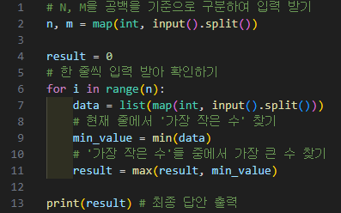
3. 숫자 카드 게임
숫자 카드 게임 실전 문제 소스코드
‘각 행마다 가장 작은 수를 찾은 뒤에 그 수 중에서 가장 큰 수＇를 찾아야 한다.
Min( ) 함수를 이용하는 답안

Slide 13
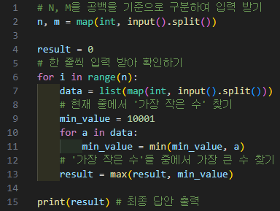
3. 숫자 카드 게임
숫자 카드 게임 실전 문제 소스코드
‘각 행마다 가장 작은 수를 찾은 뒤에 그 수 중에서 가장 큰 수＇를 찾아야 한다.
2중 반복문 구조를 이용하는 답안

Slide 14
4. 1이 될 때까지
1이 될 때까지 실전 문제
어떠한 수 N이 1이 될 때까지 다음의 두 과정 중 하나를 반복적으로 선택하여 수행한다.
단 두 번째 연산은 N이 K로 나누어 떨어질 때만 선택할 수 있다.
N과 K가 주어질 때 N이 1이 될 때까지 1번 혹은 2번 과정을 수행해야 하는 최소 횟수를 구해야 한다.
N에서 1을 뺀다.
N을 K로 나눈다.
예) N = 17 K = 4 라고 할 때 1번 과정을 수행하면 16이 된다.
이후 2번을 두 번 수행하면 N이 1이 된다.
결과적으로 실행 횟수는 3이고 N을 1로 만드는 최소 횟수이다.

Slide 15
4. 1이 될 때까지
1이 될 때까지 실전 문제
입력 조건
첫째 줄에 N($2≤N≤100,000)과$K($2≤N≤100,000)$가 공백으로 구분되며 각각 자연수로 주어진다. 이때 입력으로 주어지는 N은 항상 K보다 크거나 같다.
출력 조건
첫째 줄에 N이 1이 될 때까지 1번 혹은 2번의 과정을 수행해야 하는 횟수의 최솟값을 출력한다.
입력 예시
25 5
출력 예시
2

Slide 16
4. 1이 될 때까지
1이 될 때까지 실전 문제
문제 해설
주어진 N에 대하여 ‘최대한 많이 나누기＇를 수행하면 된다.
문제에서 K가 2이상의 자연수이므로 가능하면 나누는 것이 항상 더 숫자를 빠르게 줄이는 방법이다.
N이 K의 배수가 될 때까지 1씩 빼기
N을 K로 나누기

Slide 17
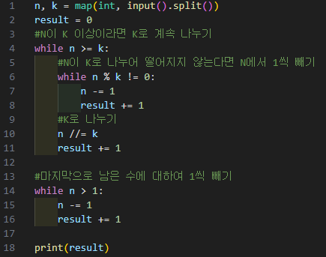
4. 1이 될 때까지
1이 될 때까지 실전 문제 소스코드 – 단순한 방법
N이 K보다 작아져서 나누지 못할 때까지 while 반복문
나누어 떨어지지 않으면 1씩 빼서 다시 나눔
K보다 작아지면 1씩 빼서 N=1 만들기

Slide 18
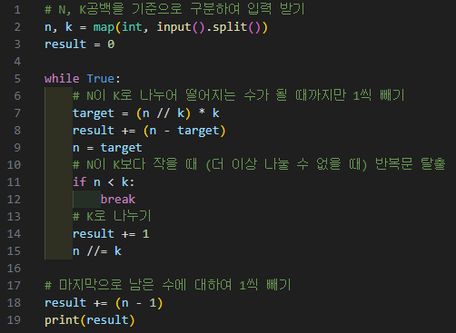
4. 1이 될 때까지
1이 될 때까지 실전 문제 소스코드
N이 K의 배수가 되도록 효율적으로 한 번에 빼는 방식

Slide 19
04
구현
아이디어를 코드로 바꾸는 구현
왕실의 나이트
게임 개발
02
[발표자: 20204387 임영선]
주요 알고리즘 이론과 실전 문제

Slide 20
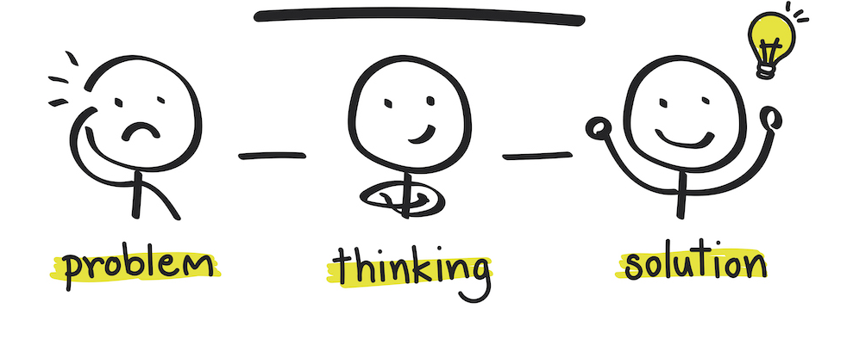
1. 아이디어를 코드로 바꾸는 구현
구현
구현 유형의 문제는 풀이를 떠올리는 것은 쉽지만 소스코드로 옮기기 어려운 문제를 말합니다.
알고리즘은 간단한데 코드가 지나칠 만큼 길어지는 문제
실수 연산을 다루고, 특정 소수점 자리까지 출력해야 하는 문제
문자열을 특정한 기준에 따라서 끊어 처리해야 하는 문제
적절한 라이브러리를 찾아서 사용해야 하는 문제

Slide 21
1. 아이디어를 코드로 바꾸는 구현
상하좌우
N X N 크기의 정사각형 공간이 있고 이 공간은 1 X 1 크기의 정사각형으로 나누어져 있다.
가장 왼쪽 위 좌표는 (1, 1)이고, 가장 오른쪽 아래 좌표는 (N, N)이다.
여행가는 상, 하 ,좌, 우 방향으로 이동 할 수 있고 시작 좌표는 항상 (1, 1)이다.
A가 이동할 계획서에는 L, R , U , D 중 하나의 문자가 반복적으로 적혀있다.
여행가 A가 N X N 크기의 정사각형 공간을 벗어나는 움직임은 무시된다.
L : 왼쪽으로 한 칸 이동
R : 오른쪽으로 한 칸 이동
U : 위로 한 칸 이동
D : 아래로 한 칸 이동

Slide 22
1. 아이디어를 코드로 바꾸는 구현
예) N = 5인 지도와 R R R U D D가 적힌 계획서를 가지고 있다면 그림처럼 이동한다.
U
공간 밖은 무시
(1, 1)
시작
(1,2)
(1,3)
(1,4)
R
R
R
D
(2,4)
D
(3,4)
도착

Slide 23
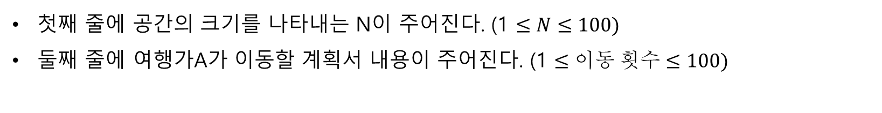
1. 아이디어를 코드로 바꾸는 구현
상하좌우 문제
입력 조건
첫째 줄에 공간의 크기를 나타내는 N이 주어진다. (1 $≤N≤100)$
둘째 줄에 여행가A가 이동할 계획서 내용이 주어진다. (1 $≤이동 횟수≤100)$
출력 조건
첫째 줄에 여행가 A가 최종적으로 도착할 지점의 좌표(X, Y)를 공백으로 구분하여 출력한다.
입력 예시
5
R R R U D D
3 4

Slide 24
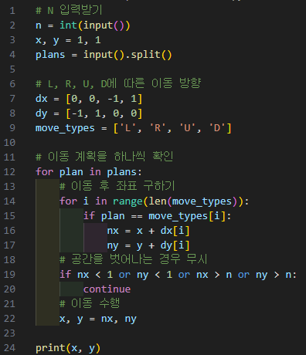
1. 아이디어를 코드로 바꾸는 구현
상하좌우 문제
L, R, U ,D에 따른 이동 방향을 설정한다.
이동 계획을 하나씩 확인하며 이동 후 좌표를 구함.
공간을 벗어나는 경우 무시한다.

Slide 25
1. 아이디어를 코드로 바꾸는 구현
시각
정수 N이 입력되면 00시 00분 00초부터 N시 59분 59초까지의 모든 시각 중에서 3이 하나라도 포함되는 모든 경우의 수를 구하는 프로그램을 작성 하시오.
입력 조건
첫째 줄에 정수 N이 입력된다. (0 $≤N≤23)$
출력 조건
00시 00분 00초부터 N시 59분 59초까지의 모든 시각 중에서 3이 하나라도 포함되는 모든 경우의 수를 출력한다.
입력 예시
5
11475

Slide 26
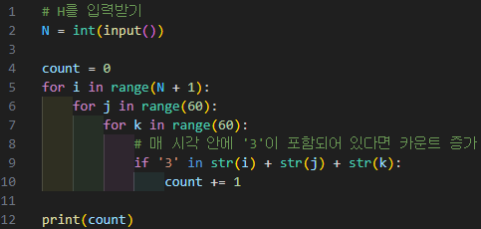
1. 아이디어를 코드로 바꾸는 구현
시각
하루는 86,400초로 경우의 수가 86,400가지밖에 없기 때문에 모든 시각의 경우를 하나씩 모두 세서 풀 수 있다.
시,분,초 3중 반복문을 이용해 1초 씩 증가시키면서 매 시각을 문자열로 바꾼 후 ‘3’이 포함되어 있는지 검사

Slide 27
2. 왕실의 나이트
왕실의 나이트 실전 문제
체스판은 8X8 좌표 평면이다.
나이트는 L 자 형태로만 이동할 수 있으며 평면 밖으로 나갈 수 없다.
나이트는 다음과 같은 2가지 경우로 이동할 수 있다.
수평으로 두 칸 이동한 뒤에 수직으로 한 칸 이동하기
수직으로 두 칸 이동한 뒤에 수평으로 한 칸 이동하기

Slide 28

2. 왕실의 나이트
왕실의 나이트 실전 문제
아래 그림처럼 8X8 좌표 평면상에서 나이트의 위치가 주어졌을 때 나이트가 이동 할 수 있는 경우의 수를 출력하는 프로그램을 작성하시오.
예) 만약 나이트가 a1에 있을 경우 이동할 수 있는 경우의 수는 다음 2가지 이다.
a b c d e f g h
1
2
3
4
5
6
7
8
오른쪽으로 두 칸 이동 후 아래로 한 칸 이동(c2)
아래로 두 칸 이동 후 오른쪽으로 한 칸 이동하기(b3)

Slide 29
2. 왕실의 나이트
왕실의 나이트 실전 문제
입력 조건
첫째 줄에 8X8 좌표 평면상에서 현재 나이트가 위치한 곳의 좌표를 나타내는 두 문자로 구성된 문자열이 입력된다. 입력 문자는 a1처럼 열과 행으로 이뤄진다.
출력 조건
첫째 줄에 나이트가 이동할 수 있는 경우의 수를 출력하시오.
입력 예시
a1
2
c2
6

Slide 30
2. 왕실의 나이트
왕실의 나이트 실전 문제
문제 해설
나이트가 이동할 수 있는 경로를 하나씩 확인하여 이동하면 된다.
다만, 8X8 좌표 평면을 벗어나지 않도록 꼼꼼하게 검사하는 과정이 필요하다.
나이트의 이동 경로를 steps 변수에 넣고 8가지 경우의 수를 반복문을 이용하여 하나씩 검사한다.

Slide 31
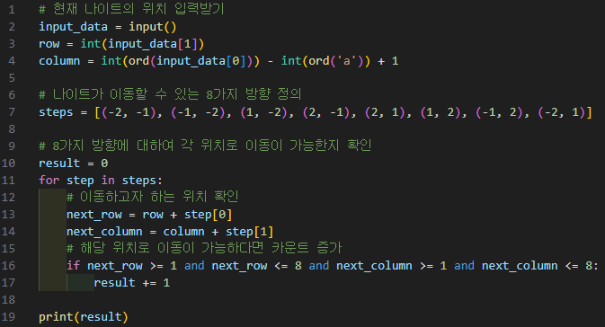
2. 왕실의 나이트
왕실의 나이트 실전 문제 소스코드
row = 행(숫자)
column = 열(알파벳)
알파벳을 숫자로 바꾸기 위해 ord( ) 함수로 아스키 코드로 변환
이동이 가능하면 result += 1

Slide 32
3. 게임 개발
게임 개발 실전 문제
N X M으 크기의 직사각형으로 이루어진 칸에 육지와 바다가 있고 캐릭터가 동서남북 중 한 곳을 바라본다.
맵의 각 칸은 (A,B)로 나타낼 수 있고, A는 북쪽으로부터 떨어진 칸의 개수, B는 서쪽으로부터 떨어진 칸의 개수이다.
캐릭터는 상하좌우로 움직일 수 있고, 바다로 되어 있는 공간에는 갈 수 없다.
현재 위치에서 현재 방향을 기준으로 왼쪽 방향(반시계 방향으로 90도 회전한 방향)부터 차례대로 갈 곳을 정한다.
캐릭터의 바로 왼쪽 방향에 아직 가보지 않은 칸이 존재한다면, 왼쪽 방향으로 회전한 다음 왼쪽으로 한 칸을 전진한다. 왼쪽 방향에 가보지 않은 칸이 없다면, 왼쪽 방향으로 회전만 수행하고 1번으로 돌아간다.
만약 네 방향 모두 이미 가본 칸이거나 바다일 경우 바라보는 방향을 유지한 채 뒤로 한칸 이동하고 1단계로 돌아간다. 단, 이때 뒤쪽 방향이 바다인 칸인 경우 움직임을 멈춘다.

Slide 33
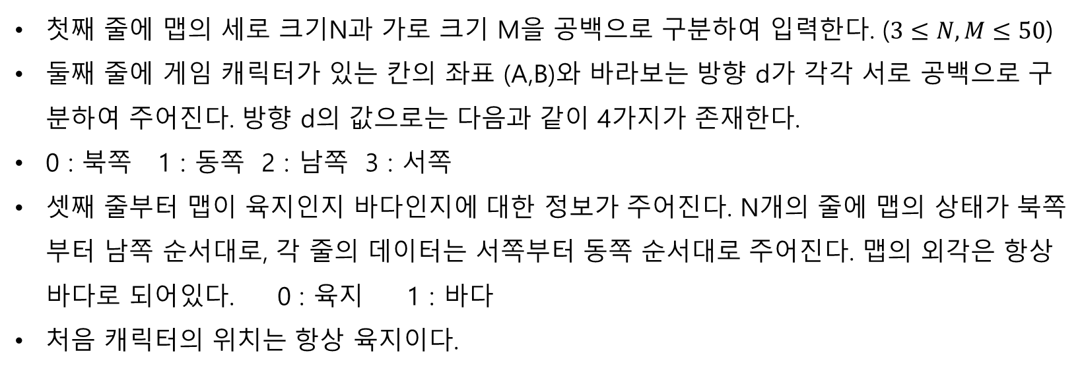
3. 게임 개발
게임 개발 실전 문제
첫째 줄에 맵의 세로 크기N과 가로 크기 M을 공백으로 구분하여 입력한다. ($3≤N,M≤50$)
둘째 줄에 게임 캐릭터가 있는 칸의 좌표 (A,B)와 바라보는 방향 d가 각각 서로 공백으로 구분하여 주어진다. 방향 d의 값으로는 다음과 같이 4가지가 존재한다.
0 : 북쪽 1 : 동쪽 2 : 남쪽 3 : 서쪽
셋째 줄부터 맵이 육지인지 바다인지에 대한 정보가 주어진다. N개의 줄에 맵의 상태가 북쪽부터 남쪽 순서대로, 각 줄의 데이터는 서쪽부터 동쪽 순서대로 주어진다. 맵의 외각은 항상 바다로 되어있다. 0 : 육지 1 : 바다
처음 캐릭터의 위치는 항상 육지이다.
입력 조건
출력 조건
첫째 줄에 이동을 마친 후 캐릭터가 방문한 칸의 수를 출력한다.
4 4
1 1 0
1 1 1 1
1 0 0 1
1 1 0 1
1 1 1 1
출력 예시
3
입력 예시

Slide 34
3. 게임 개발
게임 개발 실전 문제
문제 해설
방향을 설정해서 이동하는 문제 유형에서는 dx, dy라는 별도의 리스트를 만들어 방향을 정하는 것이 효과적이다.
현재 캐릭터가 북쪽을 바라보고 있을 때는 북쪽으로 이동하기 위해 x와 y좌표를 각각 dx[0], dy[0] 만큼 더한다. 즉 현재 위치에서 (-1, 0)만큼 이동하는 것이다.

Slide 35
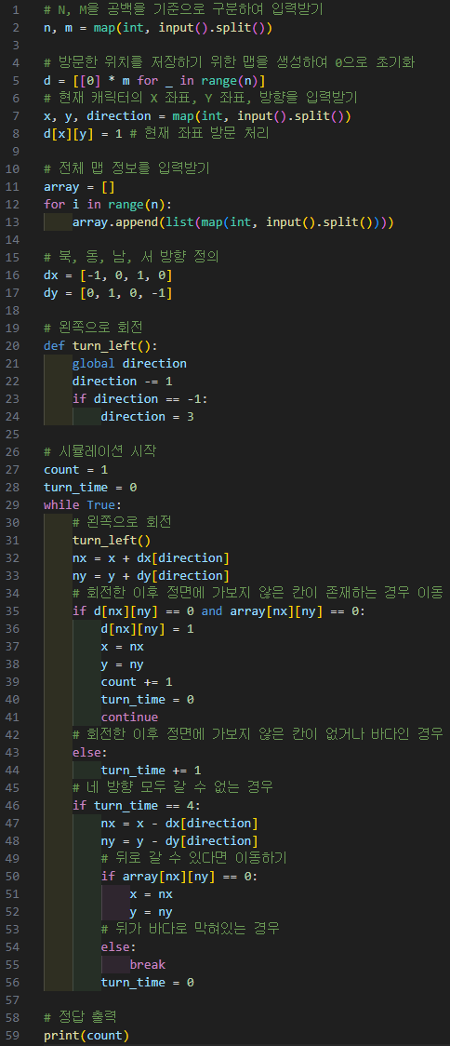
3. 게임 개발
게임 개발 실전 문제
리스트 컴프리헨션으로 2차원 리스트 생성
맵 정보를 리스트에 저장
dx , dy 로 방향 정의
왼쪽으로 회전하는 함수 정의

Slide 36
3. 게임 개발
게임 개발 실전 문제
회전 후 바라보는 방향으로 이동할 경우 위치
nx, ny
갈 수 있는 곳일 경우
d[nx][ny] = 1 로 갱신
x,y 를 nx,ny로 갱신

Slide 37
THANK YOU

